Slide 1
8-МАЪРУЗА.
ХИЗМАТ КЎРСАТУВЧИ КОРХОНАЛАР ФАОЛИЯТИНИ БАҲОЛАШ.
.
Режа:
1.Хизмат кўрсатувчи корхоналар фаолиятини баҳолаш кўрсаткичлари ва усуллари.
2.Корхоналар таркиби ва маҳсулот ишлаб чиқариш ҳолатини баҳолаш.
3.Ишлаб чиқилган маҳсулот ва кўрсатилган хизматларнинг таннархи, товар маҳсулотларини ишлаб чиқариш ва хизмат кўрсатиш рентабеллигини баҳолаш.

Slide 2
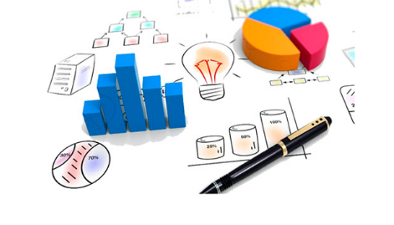
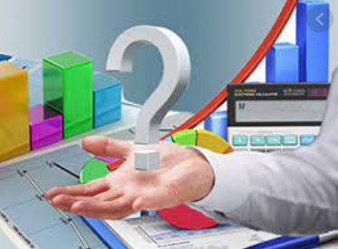
Корхона самарадорлигини баҳолаш тадбиркорга компания эришган натижалар ва бунинг учун зарур бўлган харажатлар нисбати чегараларини аниқлашга ёрдам беради. Ушбу таҳлил асосида самарадорликни оширишнинг энг яхши усули танланади.
Корхона фаолиятини баҳолаш-бу бизнес (компания) ёки унинг аксиялари қийматини аниқлаш мақсадида амалга ошириладиган тартибдир. Бундай тадбир турли ҳолларда мурожаат қилинади, шунинг учун компания фаолиятининг самарадорлигини баҳолаш зарурати масаласи вақти-вақти билан корхона раҳбарлари олдида пайдо бўлади.

Slide 3
Фаолият самарадорлигини баҳолаш баъзи муаммоларни ҳал қилишни ўз ичига олади:
1.Aввал корхонанинг назорат пакети баҳоланади. Бундай вазифа энг оммабоп ҳисобланади, чунки ундан иқтисодий объектларнинг қиймати тўғрисида кенг қамровли тасаввурни шакллантириш мумкин.
2.Назорат қилинмайдиган акциялар пакетини баҳолаш тартиби амалга оширилади. Бундай вазиятда жуда оз акциялари баҳоланади.
3.Бозорда рўйхатга олинган компаниянинг акцияларини баҳолаш амалга оширилади. Бундай вазифа камдан-кам учрайди. Котировкаларнинг батафсил таҳлили, шунингдек, чегирма ставкалари ва бозор ҳолати амалга оширилади.
4.Компаниянинг барча мол-мулкини ўз ичига олган баҳолаш процедураси амалга оширилади. Бу ташкилот мулкига, ерга эгалик, асбоб-ускуналар, транспорт воситалари, турли хил иншоотлар, бинолар, тармоқлар, алоқа воситалари ва бошқалар билан ифодаланади. Ушбу вазифа ташкилотнинг молиявий оқимларини таҳлил қилишни ўз ичига олади.

Slide 4
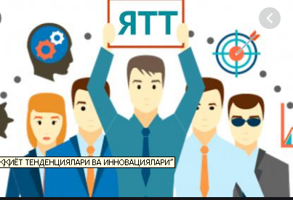
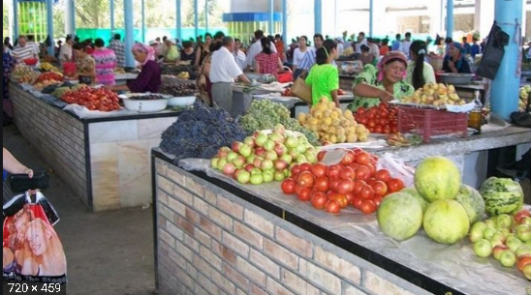
Молиявий инвестициялар нуқтаи назаридан бизнеснинг жозибадорлиги, агар уни амалга оширишдан олинган фойда, сотиб олиш учун зарур бўлган дастлабки инвестицияларга нисбатан анча кам бўлса, йўқолади. Натижада, фаолиятни баҳолаш келажакдаги даромаднинг жорий қиймати тўғрисидаги маълумотлардан фойдаланишни ўз ичига олади, бу бозор қиймати ҳисобланади.
Бозорда якка тартибдаги таркибий қисм, бутун мажмуа ёки қуйи тизим сифатида сотилиши мумкин бўлган йирик тизим бўлганлиги сабабли, товарлар иқтисодий фаолиятнинг элементлари бўлиб хисобланади.

Slide 5
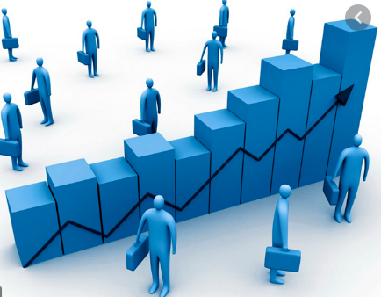
Корхонанинг еҳтиёжи ва рентабеллиги доимо ўзгариб турадиган турли хил жараёнларга боғлиқ бўлиб, улар жуда кўп. Улар компаниянинг ички муҳити учун ҳам, ташқи муҳит учун ҳам характерлидир - масалан, давлат иқтисодиётининг паст барқарорлиги, бозордаги беқарор позициянинг асосий сабаби бўлиши мумкин. Aгар бизнес беқарор деб тавсифланса, келажакда бу бозорнинг маълум бир саноатида у ёки бу даражада беқарорликка олиб келади. Шу сабабли ушбу молиявий восита компаниянинг фаолиятини баҳолаш маълумотларига мувофиқ тартибга солиниб, доимий назорат остида бўлиши керак.

Slide 6
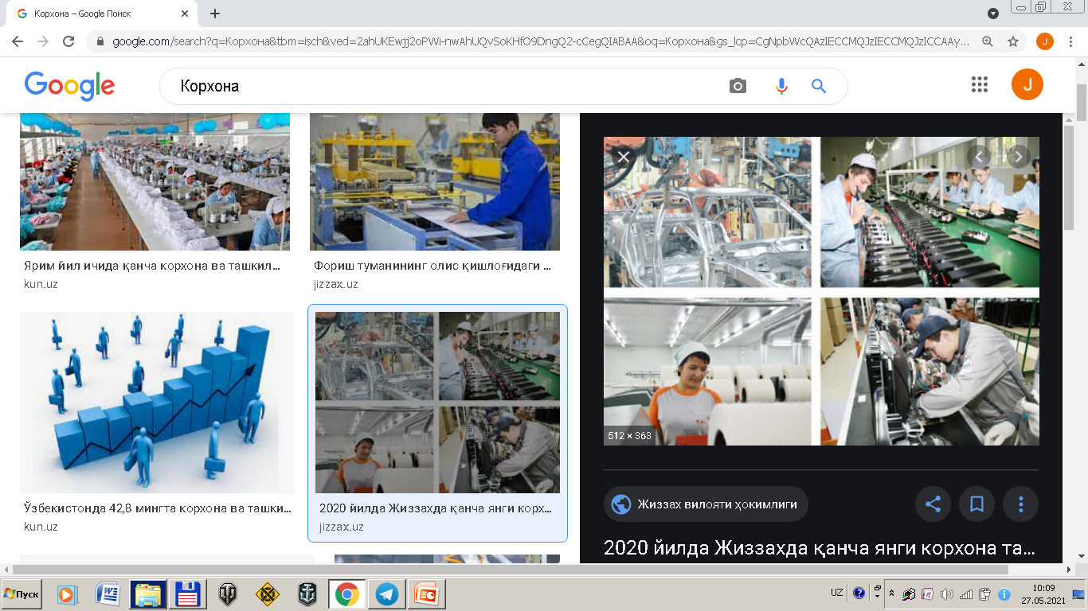
КОРХОНА САМАРАДОРЛИГИНИ БАҲОЛАШГА
АСОСЛАНГАН УЧ ТАМОЙИЛ
1. ЯКУНИЙ НАТИЖА ВА ФАОЛИЯТ МАҚСАДИ ЎРТАСИДАГИ БОҒЛИҚЛИК
Бу компания самарадорлигини баҳолашнинг асосий принципи. Тадбиркорлик тижорат, молиявий ва ишлаб чиқариш фаолиятини амалга оширишни ўз ичига олади. Уларнинг ҳар бирида мустақил мақсадлар мавжуд бўлиб, улар баъзи ҳолларда бир-бирини истисно қилиши мумкин. Масалан, фойдани кўпайтириш ва харажатларни камайтириш киради. Бундай ҳолда, битта мақсад ёки муросали ечим мақсадларини излашдан иборат вазифалар қўйилади. Бундай ҳолларда иқтисодий фаолият самарадорлигини баҳолаш кўп мақсадли оптималлаштириш усулидан фойдаланишни ўз ичига олади.

Slide 7
2. ОПТИМАЛЛИК МЕЗОНЛАРИ МАВЖУДЛИГИ
Оптималлик - бу тизимдаги айрим параметрларнинг минимал ва максимал кўрсаткичларига эришиш. Мезонлари якуний натижаларнинг мақбуллигини белгилайди. Бу мезонларнинг зарурий қўлланилишига эмас, балки рухсат этилган нарсаларга ишора қилади. Мезон тизими умумий ва бир хил баҳоларни қўллаш мумкин бўлмаган ҳолларда қўлланилади. Очиқ ташкилий-иқтисодий тизим хўжалик юритувчи субъектлар ўзаро манфаатларни кўзлаб, рақобат шароитларига мувофиқ ҳаракат қиладиган, яъни улар маълум бир сегментни, бозор улушини эгаллаган бозор муҳити дейилади. Бизнеснинг стратегик мавқеини мустаҳкамлаш бозор улушининг ўсиши ва рақобат доирасидаги устунликларнинг ўсиши каби самарадорлик кўрсаткичлари билан таъминланади. Даромадлилик ва рентабеллик кўрсаткичларини ошириш мақсадида вазифаларни амалга ошириш учун қўшимча имкониятлар яратилади. Бозорда позицияни мустаҳкамлаш, маълум бир даврда иқтисодий фаолиятнинг мураккаб натижасини ўсиши учун янги потенциал имкониятларни очишни назарда тутадиган устувор мақсадлар бўлади.

Slide 8
3. ҲАЁТИЙ ТЦИКЛ (МАҲСУЛОТНИНГ ҲАЁТ АЙЛАНИШИ) ВА ИҚТИСОДИЙ ФАОЛИЯТ КЎРСАТКИЧЛАРИ ЎРТАСИДАГИ БОҒЛИҚЛИК
Маълумки, маҳсулот бозорда ҳаётининг дастлабки босқичларида (ишлаб чиқиш ва амалга ошириш) фойда олиш мумкин эмас, у маҳсулот ўсиш босқичига ўтишдан олдин (амалга ошириш охирида) ҳосил бўлади. Фойда - бу компанияни маҳсулот сифатини оширишга, маҳсулотни бозор эҳтиёжларига қараб ишлаб чиқаришга, тадқиқот ва синов харажатларини минималлаштиришга мажбур қиладиган рағбатлантирувчи бўғин. Бу ҳар бир босқичнинг давомийлигини қисқартиради.

Slide 9
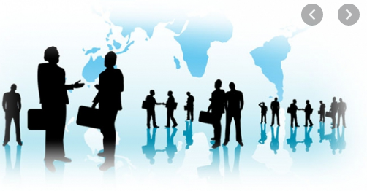
Ташкилот фаолиятининг умумий самарадорлигини акс эттирувчи кўрсаткичлар корхонага тегишли бўлган барча маблағлар ҳажми ва унинг фаолиятининг якуний натижаларини таққослаш йўли билан аниқланади.
УШБУ КЎРСАТКИЧЛАРГА ҚУЙИДАГИЛАР КИРАДИ:
1.Бозорга сотилган маҳсулот бирлигининг таннархи.
2.Компаниянинг барча активларининг рентабеллиги.
3.Ишлаб чиқариш жараёни рентабеллиги.
4.Компаниянинг барча активлари айланмаси.

Slide 10
  Хизмат кўрсатиш соҳаси самарадорлигини баҳолаш кўрсаткичларининг аксарияти ресурслар ёндашуви асосида тузилган бўлиб, бу корхонанинг иқтисодий самарадорлиги нуқтаи назаридан баҳолаш натижаларининг чекланишига олиб келади. Ҳозирги вақтда самарадорликни аниқлаш, унинг турларини хусусиятларга қараб тавсифлаш ва самарадорлик кўрсаткичларини таснифлаш бўйича ягона ёндашув мавжуд эмас. Ўтказилган тадқиқотларга қарамай, самарадорликни аниқлаш соҳасида иқтисодий самарадорликни баҳолаш кўрсаткичларининг умумлаштирилган ягона тизими мавжуд эмас. Иккинчиси, ўз навбатида, маълум принтсипларга асосланиши керак. Иқтисодий адабиётларда самарадорликни баҳолаш тамойилларини бирлаштиришнинг турли хил вариантлари таклиф этилади: изчиллик, мураккаблик, ишончлилик, объэктивлик, долзарблик, илмий табиат, самарадорлик, таққосланадиганлик, дарахт тузилиши принтсипи, кўринадиганлик принтсипи мутлақ ва нисбий кўрсаткичларнинг оқилона комбинацияси, этарлилик принтсипиларидан иборат

Slide 11
  Хизматни сотиб олишнинг асосий сабаби истеъмолдан завқ олиш (ижобий ҳис-туйғулар ва янги таассуротлар). Лаззатланиш эҳтиёжларни қондириш шарти билан шаклланади. Қабул қилинган қийматнинг "мос келмаслиги" ни кутилган билан ижобий баҳолаш билан қониқиш пайдо бўлади, яъни. қабул қилинган қиймат кутилганидан каттароқ бўлганда. Кутилаётган қиймат истеъмол қилишдан олдин, кейин эса қабул қилинган қиймат ҳосил бўлади. Мижознинг қиймати бу фойда ва харажатлар ўртасидаги фарқдир. Фойда - бу сифат - бу эҳтиёжлар ва эҳтиёжларни қондириш учун хизматга эга бўлган параметрлар ва хусусиятларнинг бутун тўплами, шунингдек уларнинг сифат даражаси. Харажат - бу хизматни сотиб олиш учун истеъмолчи тўлаши керак бўлган харажат. Муайян хизматдан кутиш эҳтиёжни англашдан келиб чиқади.

Slide 12
  Хизматларни харидорларнинг эҳтиёжлари жуда катта, аммо сотиб олиш истаги учун бу эҳтиёж бошқаларга қараганда муҳимроқ бўлиши керак. Сотиб олиш нияти маълумот излаш жараёнини назарда тутади ва бу маълумотлар қуйидаги таркибий қисмлардан иборат: шахсий тажриба, истеъмолчи томонидан ишончли одамлар тажрибаси, воситачилар (ишлаб чиқарувчилар) нинг маркетинг алоқалари. Истеъмолчи учун ҳар бир операция хавф ҳисобланади, шунинг учун ўз тажрибаси ҳар доим кейинги сотиб олиш учун асосий маълумот манбаи ҳисобланади. Агар у эрда бўлмаса, истеъмолчи таниш одамларга мурожаат қилиши мумкин. Кейинчалик, истеъмолчи вариантларни баҳолайди ва тақдим этилаётган қийматлар бўйича кутишларга асосланиб хизмат кўрсатувчи провайдерни танлайди.

Slide 13
Қишлоқ хўжалиги иқтисодиётнинг тармоқларидан биридир. Унинг мақсади аҳолини қишлоқ хўжалиги фаолияти давомида олинган маҳсулотлар ёки хом ашё билан таъминлашдир. Фермер хўжалигининг тузилиши кўплаб элементлардан иборат. Қишлоқ хўжалиги корхонаси иқтисодиётнинг элементларидан биридир. Қишлоқ хўжалиги корхоналарининг ўзига хос хусусияти уларнинг табиий биологик тизим (ҳайвонлар, эр ва ўсимликлар) кўпайишига тўлиқ ёки қисман боғлиқлигидир. Ишлаб чиқаришнинг ўзи кенгайтирилган ёки содда бўлиши мумкин. Охирги вариант ишлаб чиқарилган маҳсулот ҳар бир кейинги ишлаб чиқариш тциклида сифат ва ўлчамларини сақлаб қолиши билан тавсифланади. Кенгайтирилган такрор ишлаб чиқаришда ҳар бир кейинги тциклда ишлаб чиқариш омиллари кўпайиб боради. Корхоналар таркиби бир нечта таркибий қисмлардан иборат: корхонанинг ташкилий-иқтисодий тузилишини белгилайдиган элементлар (меҳнат тақсимоти ва кооперацияси, ихтисослашуви, ишлаб чиқариш жараёнларини ўз вақтида комбинацияси ва бошқалар); корхонанинг ишлаб чиқариш ва техник тузилишини белгилайдиган элементлар (моддий элементлар, ишлаб чиқариш тизимлари ва уларнинг нисбати).

Slide 14
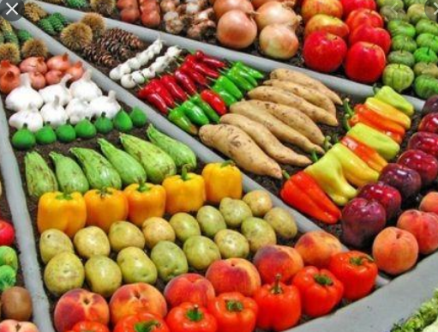
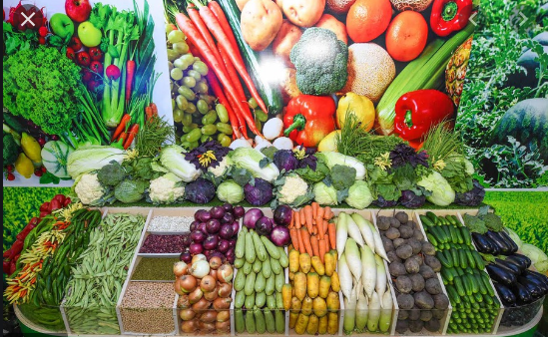
Республикада қишлоқ хўжалик маҳсулотларини барча талабларни тўлиқ қондираоладиган даражада уларни сифатли қилиб ишлаб чиқариш, уларни истемолчиларга сифатли ҳолда етказиб бериш учун тармоқда бозор иқтисодиёти талабларига тўлиқ жавоб бера оладиган сервисни барпо этиш талаб этилади. Тармоқда сервисни таъминлаш учун сервис субъэктларини ташкил этиш зарур.
Бу субектлар қишлоқ хўжалик корхоналарига талаб этилган даврда барча турдаги ишларни ва хизматларни сифатли қилиб вақтида бажариши лозим. Масалан, пахта хомашёсини ёки дон етиштириш учун талаб этилган уруғликни, ёқилғи, ёнилғи ва ёғловчи материалларни ўз вақтида етказиб беришлари, экин майдонларини экишга тайёрлашга, экишда экинларга ишлов беришга, зараркунандаларга қарши курашишга, ҳосилни етиштириб олишга, ташишга, маълум бир миқдордагисини қайта ишлаб, сақлашга ва ниҳоят сотишга хизмат кўрсатишлари зарур.

Slide 15
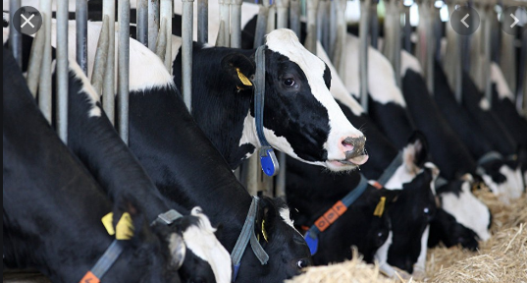
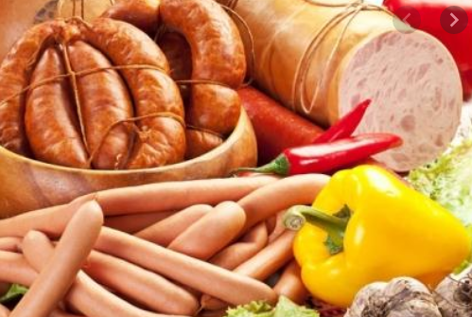
Чорвачилик маҳсулотларини ишлаб чиқариш учун ҳам турли ҳилдаги хизматларни кўрсатишлари зарур.
Демак, сервис субектлари яъни хизмат кўрсатувчи корхоналар тармоқдаги корхоналарга ўсимликчилик ҳамда чорвачилик маҳсулотларини ишлаб чиқариш, қайта ишлаш, сақлаш ва уларни истемолчиларга сифатли ҳолда етказиб бериш жараёнида қуйидаги йўналишларда хизматларни амалга оширилиши мақсадга мувофиқ:
- қишлоқ хўжалик маҳсулотларини ишлаб чиқариш учун саноат корхоналарида ишлаб чиқарилган маҳсулотларни яъни кимёвий ўғитларни, ёқилғи, ёнилғи, ёғловчи материалларни, чигитни, буғдой уруғини, қишлоқ хўжалик техникаларини, маханизмларини, биологик воситаларни, кунжара ва бошқа материалларини ташиш, сақлаш ва сотиш борасида;
- қишлоқ хўжалик экинларини экиш ва уларга агротехник муддатда сифатли қилиб ишлов беришда, йетиштирилган маҳсулотларни йиғиштириб олиш, ташиш борасида;

Slide 16
- қишлоқ хўжалик экинларини ўсишига, экинларнинг ҳосилдорлигига салбий таъсир этувчи хашоратларга, ўсимликларга ҳамда чорвачиликдаги мавжуд бўлган зараркунандаларга, касалликларга қарши тадбирларни амалга ошириш;
- тармоқ корхонларини тез пишар, кам сув талаб қиладиган, сифатли, ҳосили юқори бўлган навлар билан таъминлаш, зотли молларни сотиш, зооветеринария хизматларини кўрсатиш;
- аудит ва консалтинг хизматларини амалга ошириш;
- молия, кредит, суғурта, божхона ва бошқа иқтисодий муносабатларни амалга ошириш;
- ирригация, мелиорация тадбирларини амалга ошириш;
- йетиштирилган ҳосилни, маҳсулотни қийта ишлаш, уларни сақлаш ва истемолчиларга

Slide 17
етказиб бериш борасида;
- қишлоқ хўжалик корхоналарни етарли информациялар билан таъминлаш борасидаги хизматлар;
- тармоқда билимли, малакали, инсоний ҳислатларга эга бўлган ёш иқтидорли мутахасисларни тайёрлаш, фаолият кўрсатаётган раҳбар ва мутахасисларни билимларини ошириш борасида ва бошқа йўналишларда;
- қишлоқда яшовчи аҳолида барча турдаги хизматларни вақтида ва сифатли амалга ошириш борасида ва бошқа йўналишларда.

Slide 18
- қишлоқ хўжалик экинларини ўсишига, экинларнинг ҳосилдорлигига салбий таъсир этувчи хашоратларга, ўсимликларга ҳамда чорвачиликдаги мавжуд бўлган зараркунандаларга, касалликларга қарши тадбирларни амалга ошириш;
- тармоқ корхонларини тез пишар, кам сув талаб қиладиган, сифатли, ҳосили юқори бўлган навлар билан таъминлаш, зотли молларни сотиш, зооветеринария хизматларини кўрсатиш;
- аудит ва консалтинг хизматларини амалга ошириш;
- молия, кредит, суғурта, божхона ва бошқа иқтисодий муносабатларни амалга ошириш;
- ирригация, мелиорация тадбирларини амалга ошириш;
- йетиштирилган ҳосилни, маҳсулотни қийта ишлаш, уларни сақлаш ва истемолчиларга етказиб бериш борасида;
- қишлоқ хўжалик корхоналарни етарли информациялар билан таъминлаш борасидаги хизматлар;
- тармоқда билимли, малакали, инсоний ҳислатларга эга бўлган ёш иқтидорли мутахасисларни тайёрлаш, фаолият кўрсатаётган раҳбар ва мутахасисларни билимларини ошириш борасида ва бошқа йўналишларда;
- қишлоқда яшовчи аҳолида барча турдаги хизматларни вақтида ва сифатли амалга ошириш борасида ва бошқа йўналишларда.

Slide 19
Қишлоқ хўжалик корхоналарининг самарали фаолият кўрсатиши учун зарур бўлган барча юқорида таъкидланган хизматлар қуйидаги вазифаларни ижобий ҳал этилишини таъминлашга қаратилгандир:
-жонли меҳнат сарфларини тежаш, унинг натижасида меҳнат унумдорлигини юксалишини таъминлашга;
-жонли меҳнатни индустрлашган меҳнатга айлантиришни таъминлашга;
-ишлаб чиқариш ҳамда бошқариш харажатларини тежалишини таъминлаб маҳсулот таннахини пасайишини таъминлайди;
-қишлоқ хўжалиги экинларининг хосилдорлигини ва чорва молларининг маҳсулдорлигини оширишга, йетиштирилаётган маҳсулотларнинг сифатини яхшиланишига шунинг оқибатида махсулотларнинг рақобатбардошлилигини юксалишини таъминлайди;

Slide 20
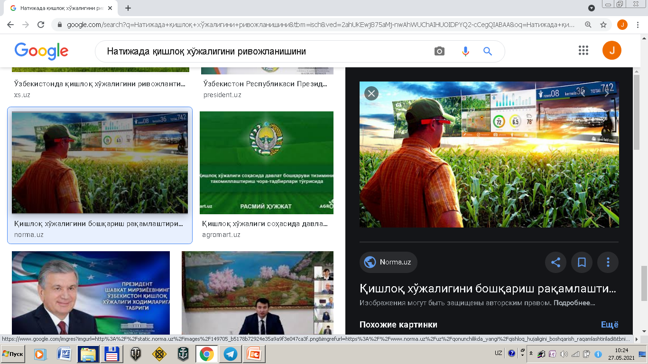
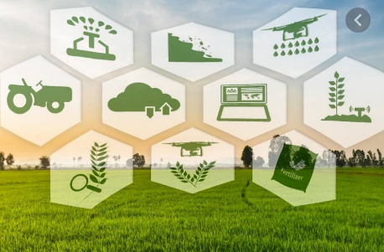
қишлоқ хўжалик ишлаб чиқариш маданиятни юксалишини таъминлайди;
тармоқда барча турдаги муносабатлар тизимини яшилайди ва барча муҳим ташкилий иқтисодий ҳамда ижтимоий масалаларни ҳал этишни таминлаши мумкин.
Натижада қишлоқ хўжалигини ривожланишини, уни самарадорлигини юксалишини таъминлайди.

Slide 21
ЭЪТИБОРИНГИЗ УЧУН РАХМАТ!

